Slide 1
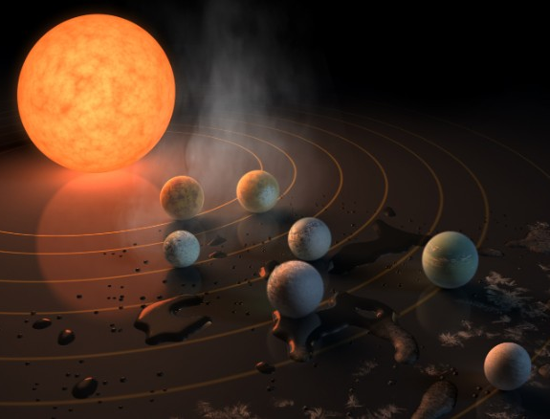
TRAPPIST-1
E SEUS 7 PLANETAS
Natália Palivanas
Concepção artística do sistema Trappist-1
(fonte: www.nasa.gov)

Slide 2
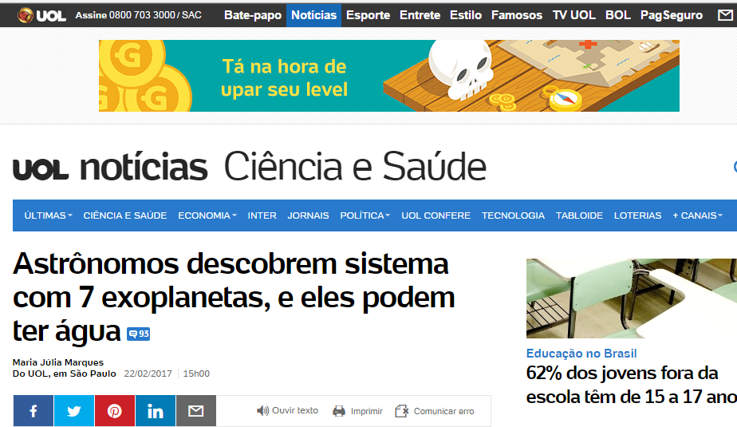

Slide 3
O que é um exoplaneta?
Planeta: Corpo esférico que domina sua órbita em torno do Sol.
Exoplaneta: Corpo esférico que domina sua órbita em torno de uma estrela ou remanescente de estrela
que não seja o Sol.

Slide 4
Linha do Tempo
2008
Orçamento aprovado para o TRAPPIST (TRAnsiting Planets and PlanetesImals Small Telescope)
2010
TRAPPIST-Sul entra em operação.
2013
Registro de um sistema binário
de añas-marrons.
Primeiros dados coletados da Trappist-1A.

Slide 5
Linha do Tempo
2015
Trânsitos em Trappist-1A.
2016
Inauguração do TRAPPIST-Norte.
Colaboração com Liverpool, William Herschel (La Palma), VLT (Chile), UKIRT (Havaí) e Observatório Astronômico Sul-africano.
Spitzer, Liverpool e UKIRT: 20 dias de observação contínua.
2017
Anúncio sobre o sistema.

Slide 6
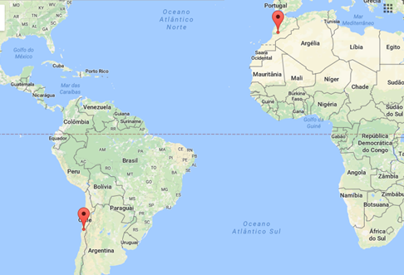
Os Telescópios TRAPPIST
Colaboração entre o Observatório de Genebra
e a Universidade de Lieja
para observação de exoplanetas
e pequenos corpos do Sistema Solar

Slide 7
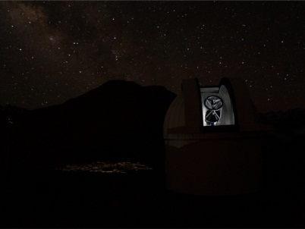
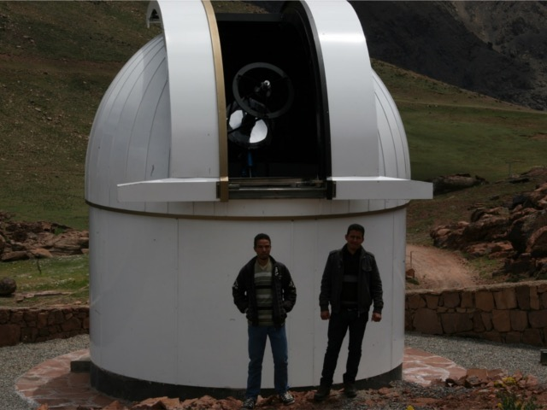
Os Telescópios TRAPPIST
TRAPPIST-Norte
Observatório Oukaimden (Marrocos)

Slide 8
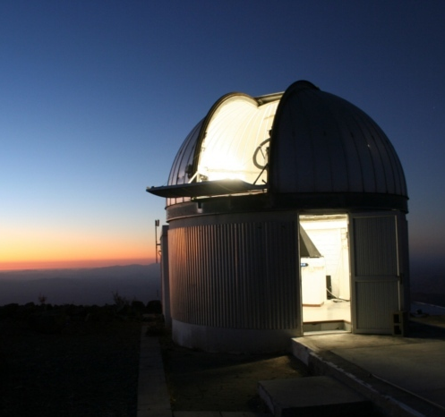
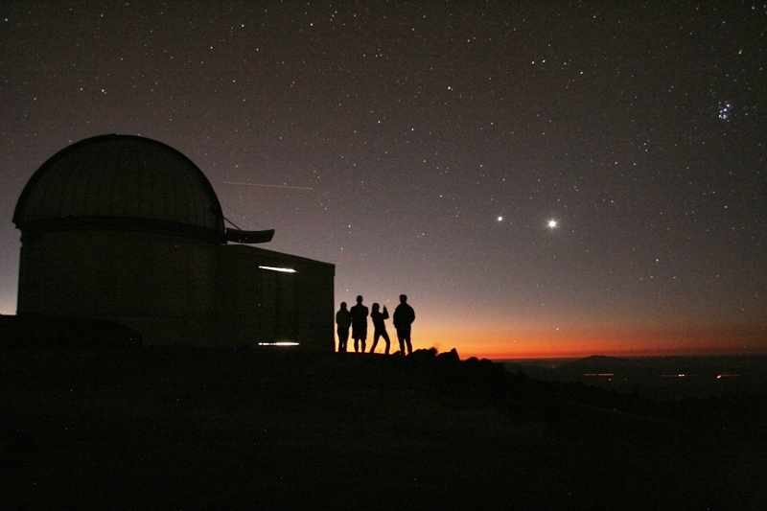
Os Telescópios TRAPPIST
TRAPPIST-Sul
Observatório La Silla (Chile)

Slide 9
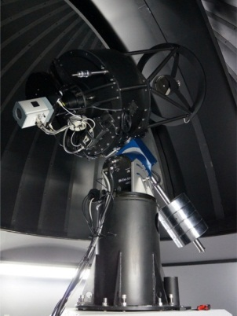
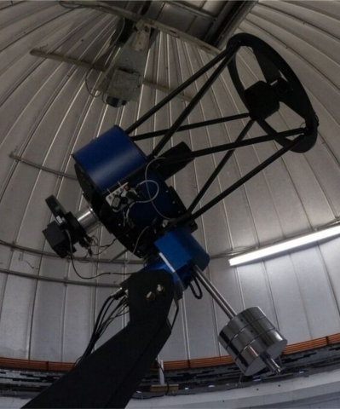
Os Telescópios TRAPPIST
Telescópios em TRAPPIST-Norte (equerda)
e TRAPPIST-Sul.

Slide 10

Detecçao de TRAPPIST-1
Trânsito exoplanetário
Técnica empregada em 75% das detecções
Monitoramento do brilho da estrela-mãe

Slide 11
Detecçao de TRAPPIST-1
Trânsito exoplanetário
Proporção entre estrela e planeta (raio).
Se a massa do planeta for conhecida,
é possível calcular sua densidade
e estimar sua composição.
Estudo da atmosfera do planeta.
Órbitas devem estar alinhadas com o observador ☹

Slide 12
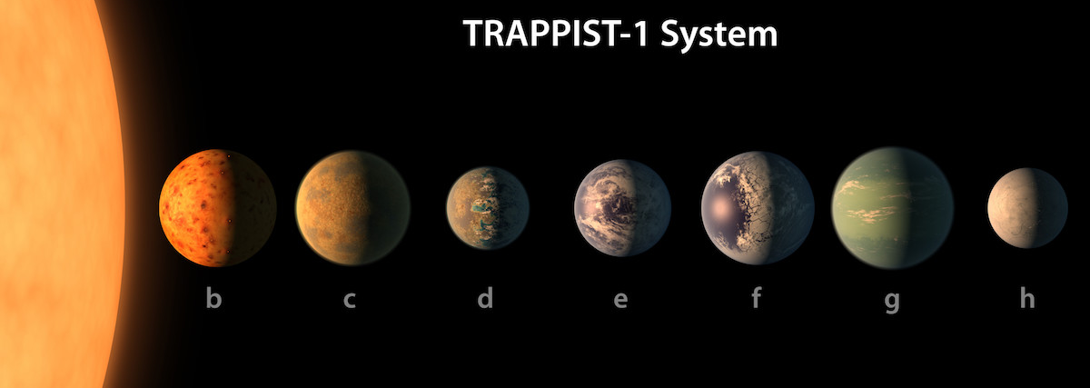
O Sistema TRAPPIST-1
1 estrela anã-vermelha ultra fria + 7 planetas.
Da Terra: 39 anos luz (370 tri km)
na direçao da constelação de Aquário.
Concepção artística do sistema Trappist-1 em escala.
(fonte: www.trappist.one)

Slide 13
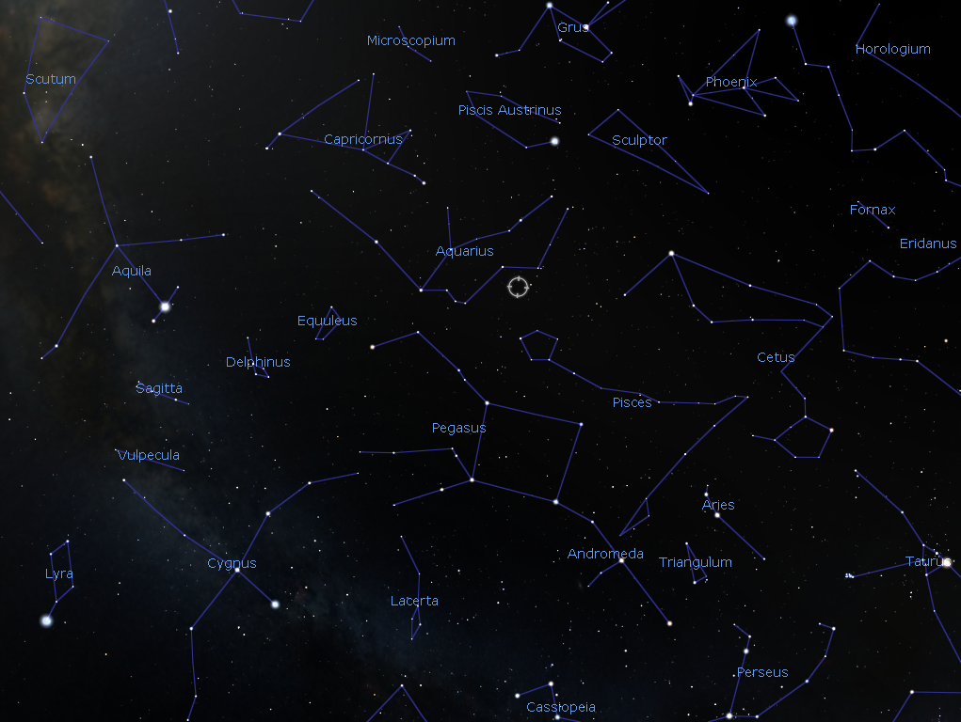
LocalizaçÃo
AQUI

Slide 14
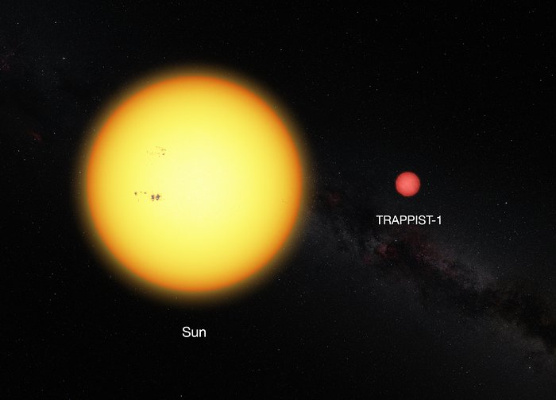
A Estrela TRAPPIST-1A
Concepção do Sol e Trappist-1A em escala.
(fonte: https://www.eso.org/public/images/eso1615e/)

Slide 15
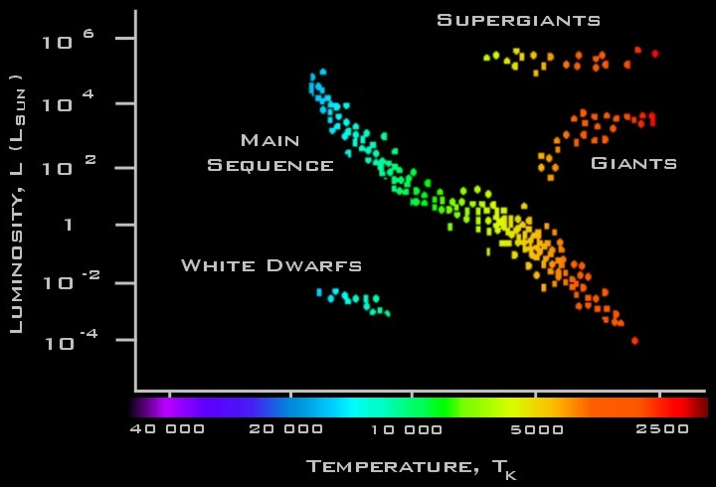
A Estrela TRAPPIST-1A
Anã vermelha ultra fria:
Temperatura: ~2300°C
Raio: 79.000 km (11% do Sol)
Idade: 3 a 8 bilhões de anos
Massa: 1.5 x 10^29 kg (8% do Sol)
Magnitude: 18.8

Slide 16
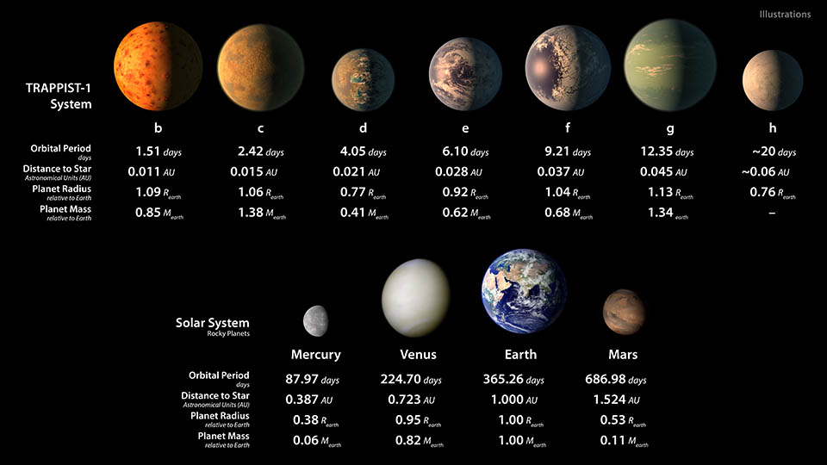
Os Exoplanetas
Concepção artística em escala.
(fonte: http://www.spitzer.caltech.edu)

Slide 17
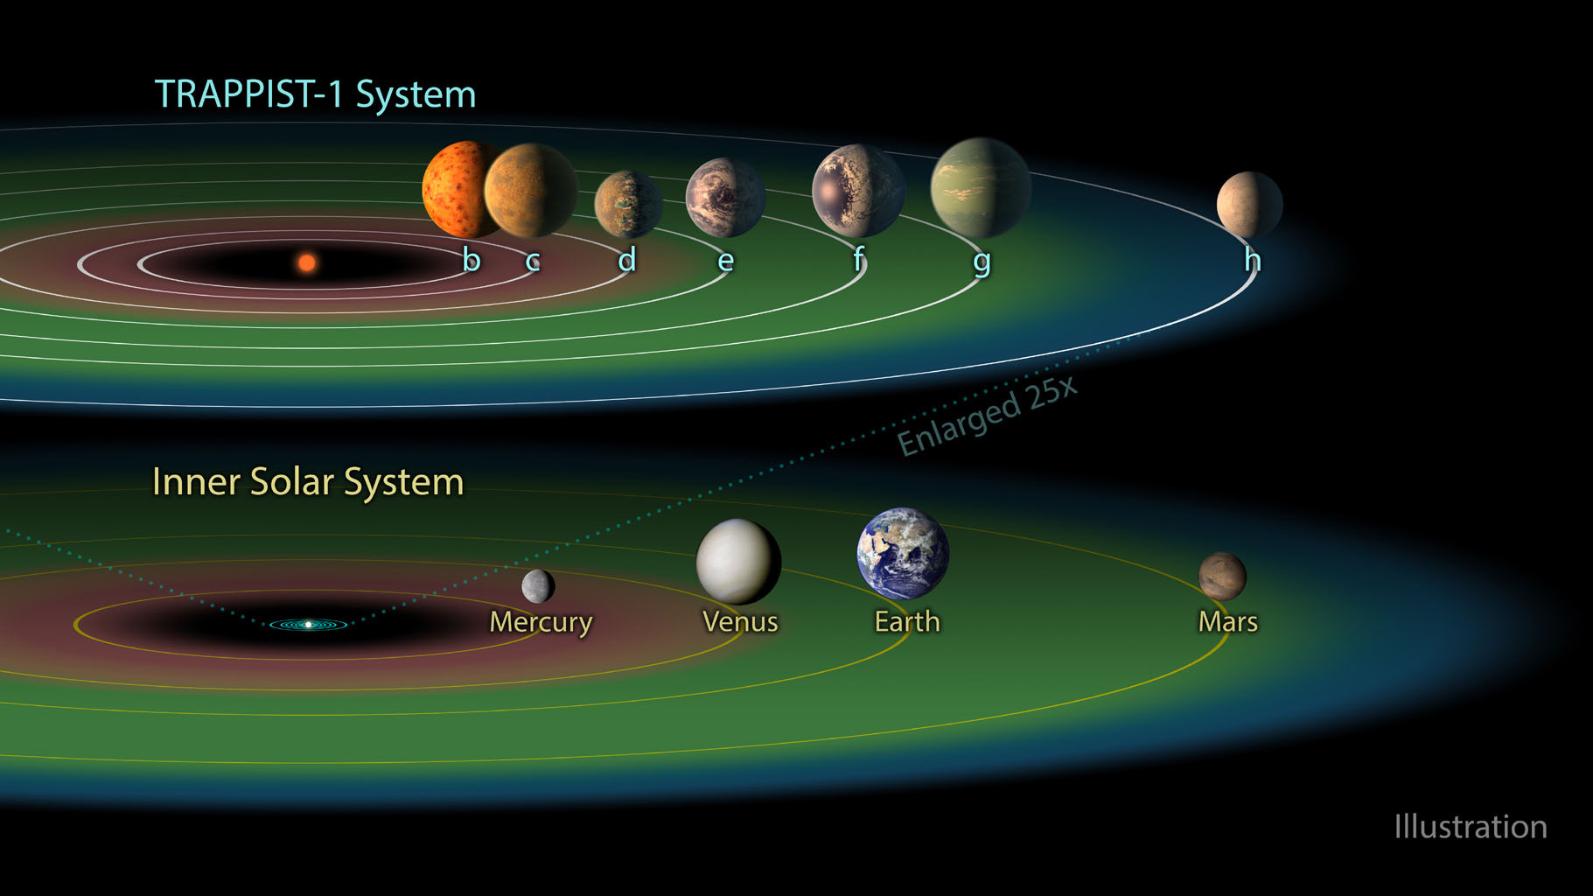
Zona Habitável
Concepção artística representando a zona habitável em verde.
(fonte: www.jpl.nasa.gov/spaceimages/details.php?id=PIA21424)

Slide 18


Tem Vida?
Nem sim, nem não.
Muito pelo contrário.
Zona habitável
Rochosos
Problemas:
Rotação sincronizada?
Muito próximos da estrela: UV e Raios-X podem ter dizimado a atmosfera.

Slide 19
Tem Foto?
TEM GIF!!!!!!!

Slide 20
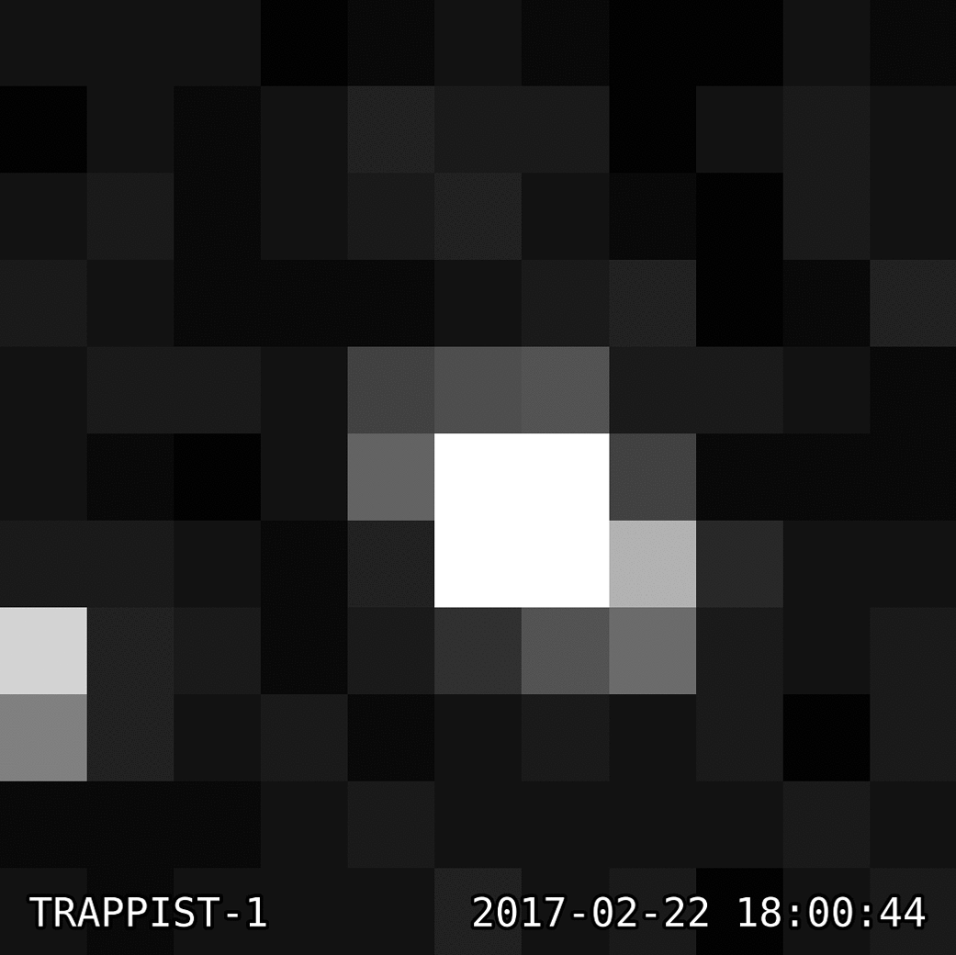
TRAPPIST-1
(fonte: nasa.gov/image-feature/ames/kepler/light-from-an-ultra-cool-neighbor)

Slide 21
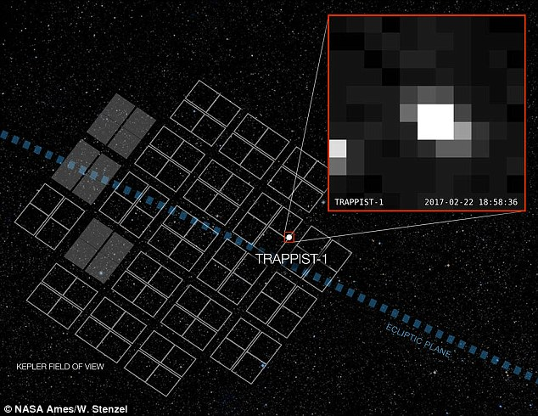

Slide 22
TRAPPIST-1 em números
351 curvas de trânsito
81493 fotometrias
‘
TRAPPIST-Sul: 678h de observação
Spitz: 477h de observação
TRAPPIST-Norte: 206h de observação
10 telescópios envolvidos em 1498h de observação

Slide 23


Por que estudar exoplanetas?
Quanto mais astros em diferentes
fases de vida estudarmos,
maior nosso entendimento sobre o Universo,
o Sistema Solar e a própria Terra.

Slide 24
Por que TRAPPIST-1A?
Proporção entre estrela e exoplanetas
boa para o método do trânsito.
Trânsito numa anã vermelha = efeito 80x mais
intenso que numa estrela do tipo do Sol.
Órbitas rápidas.
Anãs-vermelhas são as mais abundantes
na Via-Láctea.

Slide 25
Quanto tempo para chegar lá?
New Horizons: 817 mil anos
Juno: 159 mil anos
Voyager 1: 685 mil anos
Ônibus espacial: 1.5 milhões de anos
Breakthrough Starshot: 200 anos

Slide 26
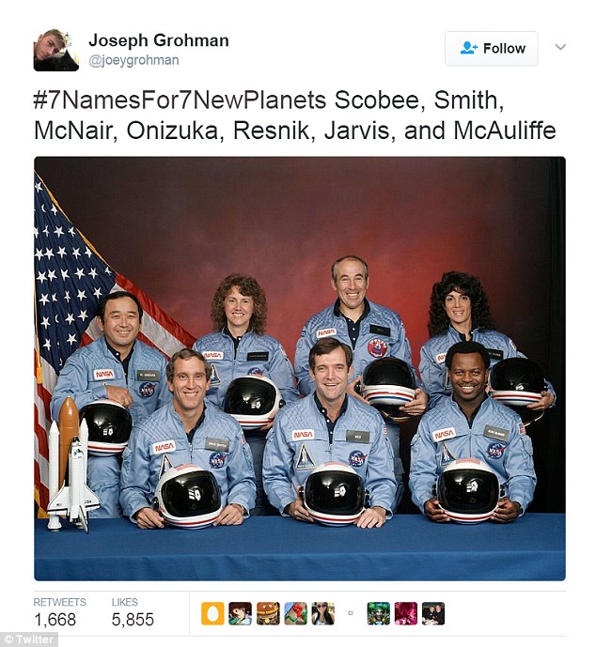
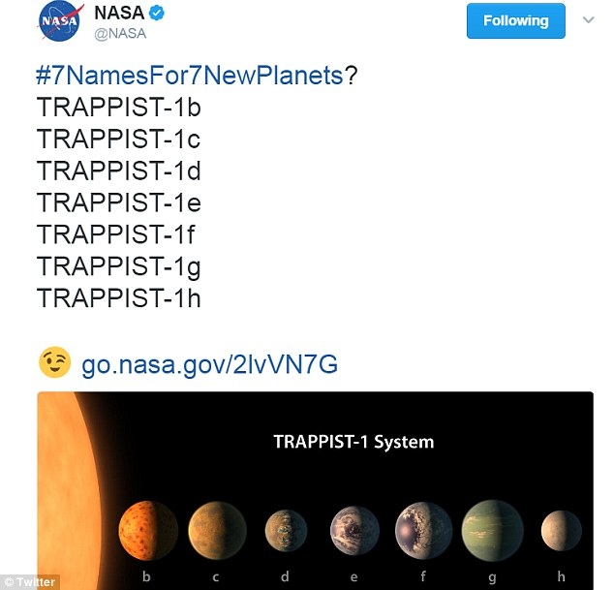
Nomes?

Slide 27

Futuro
Search for Planets EClipsing ULtra-COOl Stars
Em construção no Cerro Paranal (Chile).
Observará 10x mais estrelas que o TRAPPIST
com maior precisão.

Slide 28

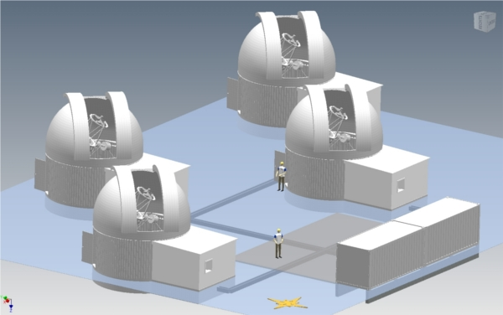
Futuro

Slide 29
Referências
http://mensageirosideral.blogfolha.uol.com.br/2017/02/27/astronomia-ha-vida-nos-planetas-de-trappist-1/
http://mensageirosideral.blogfolha.uol.com.br/2017/03/30/planetas-de-trappist-1-tiveram-tempo-para-desenvolver-vida-complexa-diz-estudo/
https://www.youtube.com/watch?v=P8_6wLkEtmE
http://www.trappist.one/
https://www.eso.org/public/unitedkingdom/images/eso1706p/
http://hubblesite.org/image/3986/news
http://edition.cnn.com/2017/02/22/world/new-exoplanets-discovery-nasa/
https://en.wikipedia.org/wiki/Methods_of_detecting_exoplanets#/media/File:Exoplanet_Discovery_Methods_Bar.png
https://exoplanets.nasa.gov/
http://www.trappist.ulg.ac.be/cms/c_3300885/en/trappist-portail
http://www.planetary.org/explore/space-topics/exoplanets/transit-photometry.html
http://exoplanetarchive.ipac.caltech.edu/cgi-bin/TblView/nph-tblView?app=ExoTbls&config=planets
https://exoplanets.nasa.gov/trappist1/
https://www.youtube.com/watch?v=v5Xr-WkW5JM
https://nssdc.gsfc.nasa.gov/planetary/factsheet/sunfact.html
https://www.nasa.gov/image-feature/ames/kepler/light-from-an-ultra-cool-neighbor
https://www.nasa.gov/feature/ames/kepler/nasas-kepler-provides-another-peek-at-ultra-cool-neighbor
http://simbad.u-strasbg.fr/simbad/sim-id?Ident=2MASS+J23062928-0502285
https://exoplanets.nasa.gov/news/1416/earth-sized-planets-the-newest-weirdest-generation/
https://www.jpl.nasa.gov/spaceimages/details.php?id=PIA21424

Slide 30

OBRIGADA! :)
natalia.palivanas@gmail.com
(Fonte: www.google.com)

Slide 31
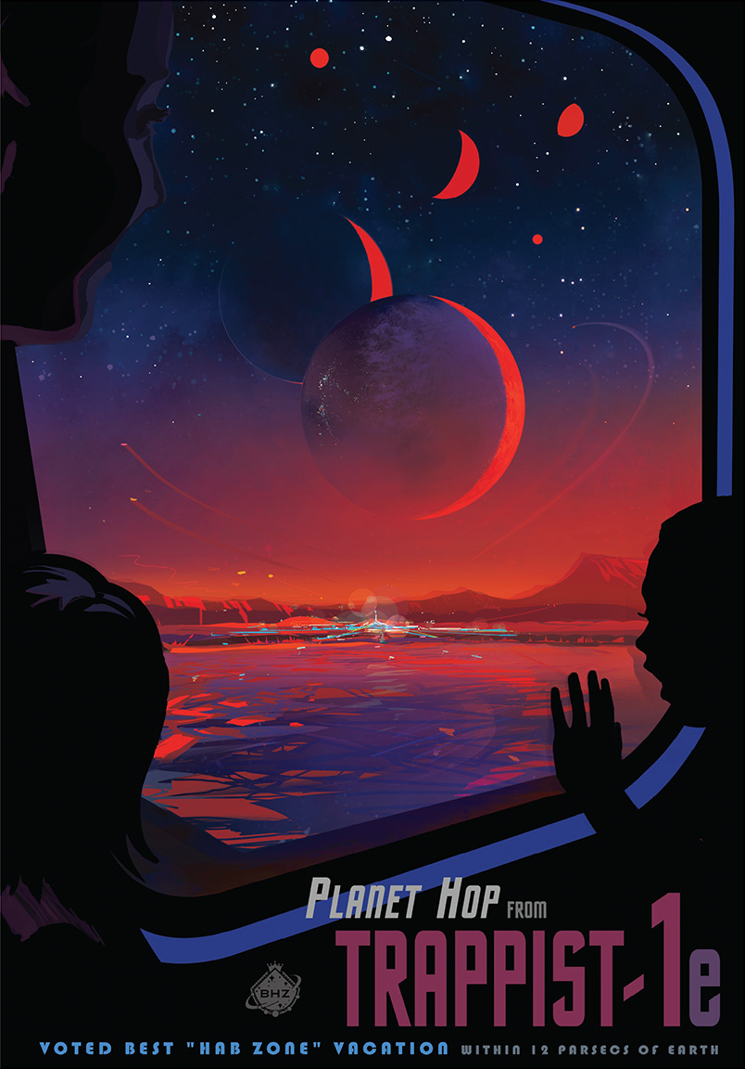
(Fonte: nasa.gov)

